Slide 1


GREENWORLD: Dünya
Gençlik Eğitimi için
Yeşili Düşünün
ERASMUS+
KA220 YOU - Gençlik Eğitimi için Stratejik Ortaklıklar
İşbirliği ortaklığı
YEŞİL DÜNYA
Modül 1:
Yeşil Girişimcilikte Eko İnovasyon ve Sürdürülebilirlik Tasarımı
Referans Numarası:
2021-1-DE04-KA220-YOU-000029209
Süre:
07.03.2022 - 07.03.2024 (24 ay)
İşletme ve İnsan Kaynakları Eğitimi Bölüm Başkanı II
Prof. Dr. Marc Beutner | Niclas C. Grüttner

Slide 2
Modül 1 Öğrenme Çıktıları
Öğreniciler;
Girişimcilik, Yeşil Girişimcilik
ve Yeşil Ekonominin ne anlama geldiğini açıklayın
Avrupa Ekonomisinde sürdürülebilirliğe duyulan ihtiyacın yansıtılması
girişimci olma şansını anlamak
Eko inovasyon örneklerini tanımlayın
Sürdürülebilirliğin ve eko inovasyonun insan yaşamı için önemini yansıtmak
Yeşil Girişimciliğin gelecekteki yaşamları için bir seçenek olduğunun farkına varın

Slide 3
Modüle genel bakış
01
02
giriiş
Videolar
Yeşil Girişimciliğe
Sürdürülebilirlik ve
(Yeşil) Girişimcilik
03
04
Eko İnovasyon ve Sürdürülebilirlik
Otomatik Kontrol
Formlar-Test
Yeşil Ekonomi ve
Yeşil Girişimcilik

Slide 4

Başlayalım!

Slide 5



giriiş
01
Yeşil Girişimcilikte Eko İnovasyon ve Sürdürülebilirlik Tasarımı
Yeşil Girişimcilik Kavramı

Slide 6
Girişimcilik Nedir?
“Girişimcilik, fırsatlara ve fikirlere göre hareket etmeniz ve bunları başkaları için değere dönüştürmenizdir. Yaratılan değer finansal, kültürel ya da sosyal olabilir.”
FFE-YE –Fonden for Entreprenrørskab (2012): Danimarka'da Girişimcilik Eğitiminin Etkisi-2011: Danimarka Girişimcilik Vakfı – Genç İşletme, Ejlskovsgade3D, 5000 Odense C, Danimarka
FFE-YE'nin bu tanımı, EntreCompFramework'ün 2016 (s. 10) versiyonlarında ve Ortak Araştırma Merkezi / Avrupa Komisyonu'nun 2018 EntreCompinto Eylem kılavuzunda (s. 176) da kullanılmıştır.

Slide 7

Girişimcilik Becerileri - I
Girişimciler için kalıpların dışında düşünmek önemlidir. İşte bunu yapmanıza yardımcı olacak bazı özellikler:
Duygusal zeka
Kök Sorunları Anlama Yeteneği
Nedenleri Belirleyin
Yenilik
Beyin fırtınası
Teknoloji
At gözlüklerini çıkar
Bir ekip oluşturmak

Slide 8
Girişimcilik Becerileri - II
Girişimciler için kalıpların dışında düşünmek önemlidir. İşte bunu yapmanıza yardımcı olacak bazı özellikler:
İş Planları Oluşturmak
Kritik düşünce
Karar verme
Organizasyon
Planlama
Pozitiflik
Sosyal medya

Slide 9
Kendine bir bak
Lütfen günlük hayatınızdaki durumu düşünün. Bu durumlarda nasıl davranırsınız?
Girişimcilik becerilerini kendiniz değerlendirin. Geliştirmeniz gereken alanlar nerelerde?
Bir kağıt alın ve sunulan becerileri kendinizle ilgili derecelendirdiğiniz bir tabloyu doldurun.
Şunun gibi görünmeli:
Görev
yetenek | Zaten bunda iyiyim | Geliştirilmeli | Hiç iyi değil
Duygusal zeka
Kök Sorunları Anlama Yeteneği
Nedenleri Belirleyin
…

Slide 10
Bir arkadaşınıza bir göz atın
Kendisi için de son çekimi yapmış bir arkadaşınıza bakın ve
onun yeterliliklerini, becerilerini düşünün. Bir kağıt alın ve aynı tabloyu onun için doldurun.
Bunu sizin için de yapmalı. Aynı zamanda şu şekilde görünmelidir:
yetenek | Zaten bunda iyiyim | Geliştirilmeli | Hiç iyi değil
Duygusal zeka
Kök Sorunları Anlama Yeteneği
Nedenleri Belirleyin
…
Görev
Derecelendirmelerinizi karşılaştırın. Kendi derecelendirmesi ile arkadaşının derecelendirmesi arasındaki benzerlikleri veya farklılıkları onunla tartışın.

Slide 11
Entrecomp modeli
Entrecomp modeli, kültürel, sosyal veya ekonomik değer yaratılmasına dayanan geniş bir girişimcilik tanımı üzerine kuruludur.
Bu nedenle kurum içi girişimcilik, sosyal girişimcilik, yeşil girişimcilik ve dijital girişimcilik dahil olmak üzere farklı girişimcilik türlerini kapsar.

Slide 12
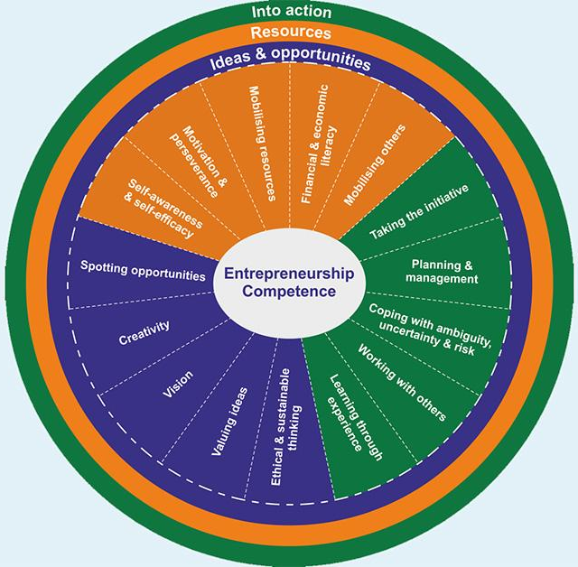
Entrecomp modelindeki yeterlilikler
Yetkinlik Alanları
  Eyleme geçiyoruz
  Kaynaklar
  Fikirler ve fırsatlar
Avrupa Komisyonu(Ed.):
JRC Science for Policy Raporu: Bacigalupo,M. / Kampylis, P. / Punie, Y. / Van den Brande, G. (2016): EntreComp: Girişimcilik Yeterlilik Çerçevesi. Avrupa Birliği 2016.

Slide 13
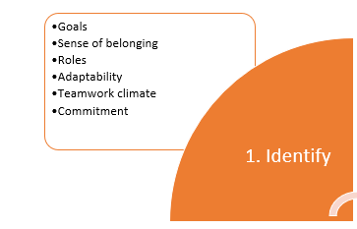
Yeşil Girişimcilikte Ekip Çalışmasının Önemi – Bölüm I
Hedefler | Hedeflerin belirlenmesi Hedeflerin bilinmesi Hedeflere doğru çalışmak
Aitlik hissi | Ekip içi entegrasyon
Roller | Benimseme Performans
Uyarlanabilirlik | Uyum önerileri Etkinliğin uyarlanması
Ekip çalışması iklimi | Kişilerarası ilişkiler Çalışma şartları
Bağlılık | Takıma katılım
Kendi sunumuna dayalı: bkz. Torrelles Nadal, Christina; Paris Manas, Georgina; Sabrià Dernado. Betlem; Alsinet Mora, Carles (2015): Ekip çalışması yeterliliğinin değerlendirilmesi, Psicothema, cilt. 27, hayır. 4, s. 357.

Slide 14
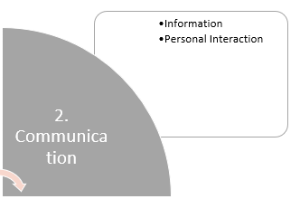
Yeşil Girişimcilikte Ekip Çalışmasının Önemi – Bölüm II
İşbirlikçi problem çözümü | Çatışmaları tespit etme Alternatif teklifler Çatışma çözümü
Müzakere | Stratejileri kullanma Anlaşmalara varmak
İyileştirmeler yapmak | İyileştirme önerileri İyileştirme süreçlerinin tanıtılması
Kendi sunumuna dayalı: bkz. Torrelles Nadal, Christina; Paris Manas, Georgina; Sabria Dernado. Betlem; Alsinet Mora, Carles (2015): Ekip çalışması yeterliliğinin değerlendirilmesi, Psicothema, cilt. 27, hayır. 4, s. 357.

Slide 15
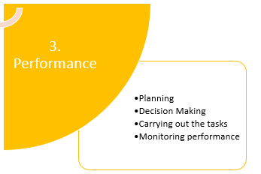
Yeşil Girişimcilikte Ekip Çalışmasının Önemi – Bölüm III
Planlama | Görevleri tanımlayın Görevlerin sıralanması Görev dağılımı Gerekli kaynakların tahmin edilmesi ve hazırlanması
Karar verme | Karar verme için analiz Katılım Uzlaşma
Görevleri yürütmek | Verilen görevleri gerçekleştirmek Karşılaşılan Zorluklara İlişkin Bilgi Paylaşımı Beklenmedik durumların çözümüne katılım
Performansı izleme | Ekip koordinasyonu Kendini izleme görevleri
Kendi sunumuna dayalı: bkz. Torrelles Nadal, Christina; Paris Manas, Georgina; Sabria Dernado. Betlem; Alsinet Mora, Carles (2015): Ekip çalışması yeterliliğinin değerlendirilmesi, Psicothema, cilt. 27, hayır. 4, s. 357.

Slide 16
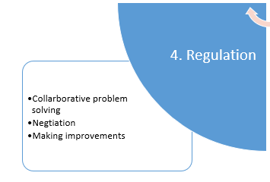
Yeşil Girişimcilikte Ekip Çalışmasının Önemi – Bölüm IV
Bilgi | Harici bilgi arama Dahili bilgi talebi Bilgi paylaşımı
Kişisel etkileşim | Kişisel tutum
Kendi sunumuna dayalı: bkz. Torrelles Nadal, Christina; Paris Manas, Georgina; Sabrià Dernado. Betlem; Alsinet Mora, Carles (2015): Ekip çalışması yeterliliğinin değerlendirilmesi, Psicothema, cilt. 27, hayır. 4, s. 357.

Slide 17

Eko İnovasyon ve Sürdürülebilirlik
02
Yeşil Ekonomi ve Yeşil Girişimcilik

Slide 18
Sürdürülebilirlik? Bunu anlayacak bir kavram
biyolojik çeşitlilik
kaynaklar
enerji
biyofiziksel etkileşimler
Çevre
İnsan çeşitliliği
Kaynaklar
Eşitlik
Yaşam kalitesi
Siyasi ve örgütsel
yapılar
para ve sermaye
iş
teknolojik büyüme
yatırım
piyasa güçleri
Toplum
Ekonomi
Ayrıca bakınız: Dünya Çevre ve Kalkınma Komisyonu, 1987

Slide 19
Sürdürülebilir tüketim nedir?
Sürdürülebilir tüketim
Çeşitli boyutlara sahiptir:
  Çevresel sürdürülebilirlik (örneğin çevre üzerindeki etkiler)
  Sosyal sürdürülebilirlik (örneğin yerel toplulukların yaşam koşulları)
  Ekonomik sürdürülebilirlik
Sürdürülebilir tüketim nedir?
'Geleceğin ihtiyaçlarını tehlikeye atmamak için yaşam döngüsü boyunca doğal kaynakların, toksik maddelerin ve atık ve kirletici emisyonlarının kullanımını en aza indirirken, temel ihtiyaçlara yanıt veren ve daha iyi bir yaşam kalitesi sağlayan mal ve hizmetlerin kullanılmasıdır. nesiller'.
( 1994 Sürdürülebilir Tüketim Oslo Sempozyumu )

Slide 20

Yeşil Girişimcilik
Çevre sorunlarını çözmeye ve sosyal değişimi teşvik etmeye adanmış bir alt küme olarak tanımlanan yeşil girişimcilik , girişimcilik, iş dünyası, sosyal, sosyoekonomik ve çevresel boyutların iç içe geçmiş boyutlarını vurgulamaktadır .
( Block ve diğerleri, 2023 )

Slide 21
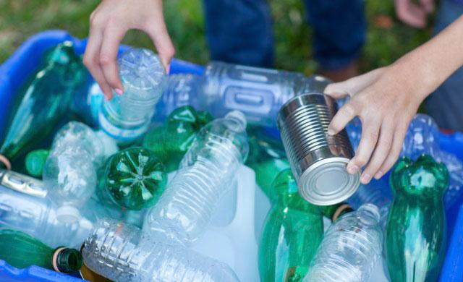

Yeşil girişimcilik için fikirler
Atık Yönetimi/Geri Dönüşüm İşletmesi
Geri dönüşüm, zehirli atıkların çöplüklere atılmamasını sağlamaya yönelik büyük bir adımdır. Elektronik geri dönüşüm işi, eski bilgisayarlar, cep telefonları, faks makineleri ve eski televizyon setlerinin başka yerlerde kullanılabilecek öğeleri üretmek için kullanılabileceği harika bir alandır. Ayrıca, gerçek bir geri dönüşüm hizmeti sunmuyor olsanız bile, bu tür elektronikler için bir teslim alma hizmeti sunmayı ve bunları bir ücret karşılığında geri dönüşümcülere teslim etmeyi de düşünebilirsiniz.

Slide 22

Videolar
03
Sürdürülebilirlik ve (Yeşil) Girişimcilik

Slide 23
Sürdürülebilirlik
Aşağıdaki Videoları izleyin ve Not alın

Slide 24
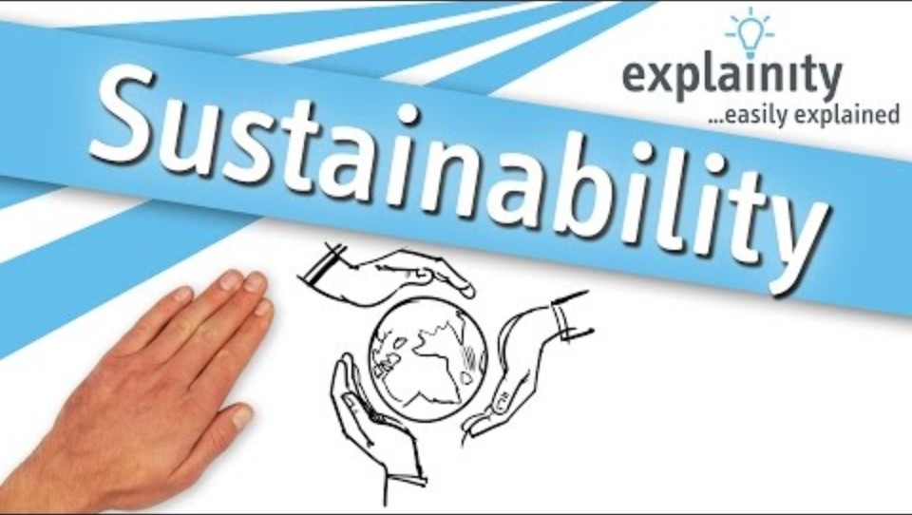
Sürdürülebilirlik açıklandı
Lütfen Videoyu İzleyin
Önemli gerçekleri not alın
Sürdürülebilirlik Neleri İçerir?
Görev
https://www.youtube.com/watch?v=_5r4loXPyx8

Slide 25
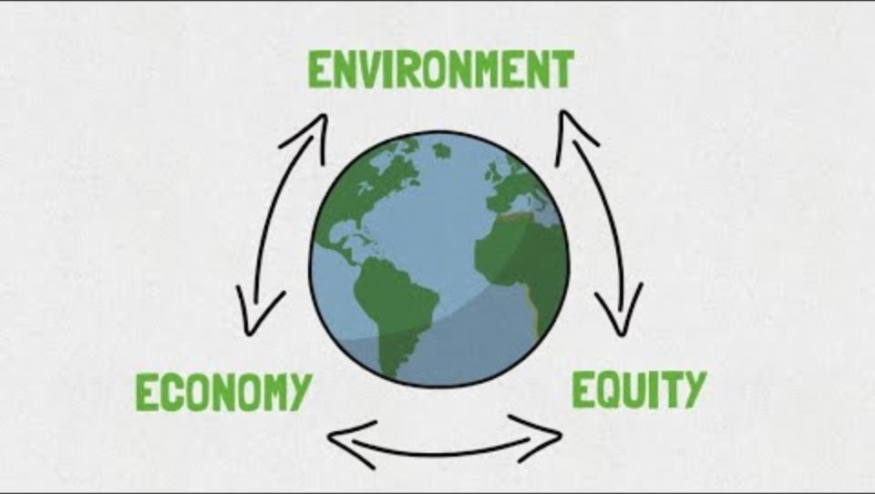
Sürdürülebilirlik Nedir?
Lütfen Videoyu İzleyin
Önemli gerçekleri not alın
Sürdürülebilirlik nedir ve nasıl tanımlanır?
Görev
https://www.youtube.com/watch?v=zx04Kl8y4dE

Slide 26

Sürdürülebilirlik belgeseli
Lütfen Videoyu İzleyin
Önemli gerçekleri not alın
Sürdürülebilir olmayan sistemler nelerdir?
Görev
https://www.youtube.com/watch?v=bjrPiIem30g

Slide 27
(Yeşil)
Girişimcilik
Aşağıdaki Videoları izleyin ve Not alın

Slide 28

Girişimci Nedir?
Lütfen Videoyu İzleyin
Önemli gerçekleri not alın
Girişimcinin ne olduğuna dair bir tanım bulun
Görev
https://www.youtube.com/watch?v=rRpMrAMesbA

Slide 29

Başarılı Girişimcilerin 10 Özelliği
Lütfen Videoyu İzleyin
Önemli gerçekleri not alın
Bir girişimcinin sahip olması gereken önemli özelliklerin bir listesini yapın
Görev
https://www.youtube.com/watch?v=-sQeREfZY-8

Slide 30
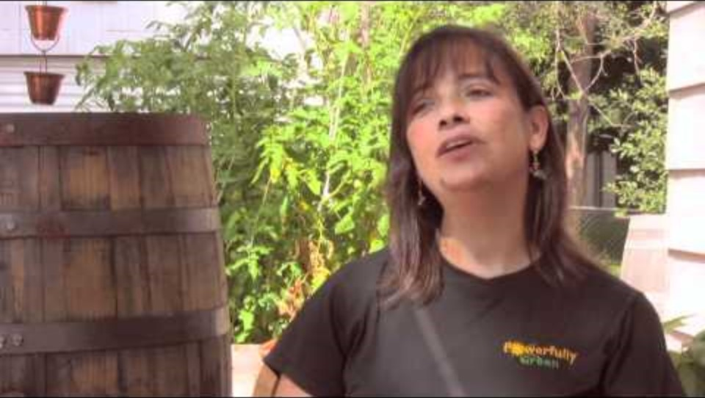
Yeşil Girişimcilik
Lütfen Videoyu İzleyin
Önemli gerçekleri not alın
Yeşil girişimcilik nedir ve “yeşil olmayan” girişimcilikten nasıl ayrılır?
Görev
https://www.youtube.com/watch?v=dV7vAIMNhII

Slide 31

Otomatik Kontrol
04
Eko İnovasyon, Sürdürülebilirlik ve Yeşil Girişimcilik

Slide 32
Boşlukları uygun kelimelerle doldurunuz
Sosyal Girimci kimdir?
A social entrepreneur is a person who pursues ......... applications that have the potential to solve .........problems. These .........are willing to take on the .......... and effort to create …………………changes in society through their initiatives.
Sosyal girişimci, .........problemleri çözme potansiyeline sahip ......... uygulamaların peşinden giden kişidir. Bu kişiler......... girişimleri aracılığıyla toplumda ..................... değişimler yaratmak için .......... ve çaba göstermeye isteklidir
toplum temelli
öz
Kontrol
olumlu
risk
bireyler
yeni

Slide 33
Hangi terim özellikle çevresel açıdan sürdürülebilir iş uygulamalarına odaklanmaktadır?
A) Girişimcilik
B) Yeşil Ekonomi
C) Sürdürülebilir İnovasyon
D) Yeşil Girişimcilik
öz
Kontrol
Notes:
Cevap: B

Slide 34
Döngüsel ekonomi neyi başarmayı amaçlıyor?
A) Atık üretimini en üst düzeye çıkarmak
B) Kaynak verimliliğini en aza indirin
C) İsrafı en aza indirin ve kaynak verimliliğini en üst düzeye çıkarın
D) Çevresel kaygıları göz ardı etmek
öz
Kontrol
Notes:
Cevap: Ç

Slide 35
Sürdürülebilirlik ekonomik büyümeye nasıl katkıda bulunur?
A) Doğal kaynakları tüketerek
B) Yeniliği teşvik ederek ve çevre dostu pazarlar yaratarak
C) Aşırı atık üretimi yoluyla
D) Çevresel kaygıları göz ardı ederek
öz
Kontrol
Notes:
Cevap: B

Slide 36
Başarılı bir girişimci olmak için hangi nitelikler gereklidir?
A) Kayıtsızlık ve katılık
B) Yaratıcılık, uyum sağlama ve azim
C) Geleneğe sıkı sıkıya bağlılık
D) Risk almaktan kaçınma
öz
Kontrol
Notes:
Cevap: B

Slide 37
Sürdürülebilirlik üzerine çevresel, ekonomik ve sosyal boyutlarını araştıran kapsamlı bir makale (yaklaşık 3000 kelime) yazın.
Zorluklara, fırsatlara ve gerçek dünyadan örneklere değinin.
Sürdürülebilirliği teşvik etmede eğitim, teknoloji ve etiğin rolünü tartışın.
Küresel zorlukları ve uluslararası işbirliği ve politikaların önemini analiz edin.
Sürdürülebilirliği benimsemek için ikna edici bir argümanla bitirin ve gelecekteki eylemler için yollar önerin.
öz
Kontrol
Notes:
Değerlendirme kriterleri:
Sürdürülebilirlik kavramlarının anlaşılması ve analizi.
Güvenilir kaynakların ve örneklerin kullanılması.
Argümanların açıklığı ve tutarlılığı.
Zorlukları ele alma ve çözüm önerme konusunda düşünceli olmak.
Dilbilgisi ve yapı dahil olmak üzere genel yazı kalitesi.

Slide 38
Referanslar ve Bağlantılar
Bocken, NMP, Geradts, THJ, (2020 ). Sürdürülebilir iş modeli yeniliğinin önündeki engeller ve itici güçler: Organizasyon tasarımı ve dinamik yetenekler. Uzun Vadeli Planlama, 53(4), 101950. https://doi.org/10.1016/j.lrp.2019.101950
Bijedić, T. (2019). Girişimcilik Eğitiminin Temelleri ve Disiplinleri. Bijedić, T., Ebbers, I. ve Halbfas, B. (Eds.) içinde . (2019). Girişimcilik Eğitimi: Begriff - Theorie - Verständnis (1. baskı). Springer Gabler Wiesbaden. https://doi.org/10.1007/978-3-658-27327-9
Bijedić, T., Ebbers, I. ve Halbfas, B. (Eds.). (2019). Girişimcilik Eğitimi: Begriff - Theorie - Verständnis (1. baskı). Springer Gabler Wiesbaden. https://doi.org/10.1007/978-3-658-27327-9
Block, JH, Halberstadt, J., Högsdal, N., Kuckertz, A. ve Neergaard, H. (2023). Girişimcilik Eğitimi ve Öğretiminin Geleceği: Bazı Öneriler. Block , JH, Halberstadt, J., Högsdal, N., Kuckertz, A. ve Neergaard, H. (Eds.), Girişimcilik Eğitimi ve Öğretiminde İlerleme (Küçük İşletme ve Girişimcilikte FGF Çalışmaları). Springer, Cham. https://doi.org/10.1007/978-3-031-28559-2_1
Cope, J. (2005). Girişimciliğin Dinamik Öğrenme Perspektifine Doğru. Girişimcilik Teorisi ve Uygulaması, 29(4), 373-397. https://doi.org/10.1111/j.1540-6520.2005.00090.x
Dentchev, N., Rauter, R., Jóhannsdóttir, L., Snihur, Y., Rosano, M., Baumgartner, R., Nyberg, T., Tang, X., van Hoof, B. ve Jonker, J (2018) . Sürdürülebilir iş modellerinin çeşitliliğini benimsemek: Verimli bir araştırma alanı ve gelecekteki bir araştırma gündemi. Temiz Üretim Dergisi, 194, 695-703. https://doi.org/10.1016/j.jclepro.2018.05.156

Slide 39
Referanslar ve Bağlantılar
Avrupa Komisyonu (2011). Sürdürülebilir bir Gelecek için İnovasyon - Eko-İnovasyon Eylem Planı (Eco-AP) (COM(2011) 899 final). Brüksel: Avrupa Komisyonu.
Avrupa Komisyonu (Ed.): JRC Science for Policy Raporu: Bacigalupo,M. / Kampylis, P. / Punie, Y. / Van den Brande, G. (2016): EntreComp: Girişimcilik Yeterlilik Çerçevesi. Avrupa Birliği 2016.
Ffe-Ye –Fonden for Entreprenrørskab (2012): Danimarka'da Girişimcilik Eğitiminin Etkisi-2011: Danimarka Girişimcilik Vakfı – Genç İşletme, Ejlskovsgade3D, 5000 Odense C, Danimarka
Torrelles Nadal, Christina; Paris Manas, Georgina; Sabria Dernado. Betlem; Alsinet Mora, Carles (2015): Ekip çalışması yeterliliğinin değerlendirilmesi, Psicothema, cilt. 27, hayır. 4
Birleşmiş Milletler (1987). Dünya Çevre ve Kalkınma Komisyonu Raporu Ortak Geleceğimiz. Erişim adresi: chrome-extension://efaidnbmnnnibpcajpcglclefindmkaj/https://gat04-live-1517c8a4486c41609369c68f30c8-aa81074.divio-media.org/filer_public/6f/85/6f854236-56ab-4b42-810f-60 6d215c0499/cd_9127_extract_from_our_common_future_brundtland_report_1987_foreword_chpt_2.pdf

Slide 40
İletişim
Paderborn Üniversitesi
Departman Wirtschaftspädagogik Lehrstuhl Wirtschaftspädagogik II Warburger Str. 100
33098 Paderborn
http://www.upb.de/wipaed
Prof.Dr.Marc Beutner
Tel: +49 (0) 52 51 / 60 - 23 67
Faks: +49 (0) 52 51 / 60 - 35 63
E-Posta: marc.beutner@uni-paderborn.de

